Slide 1
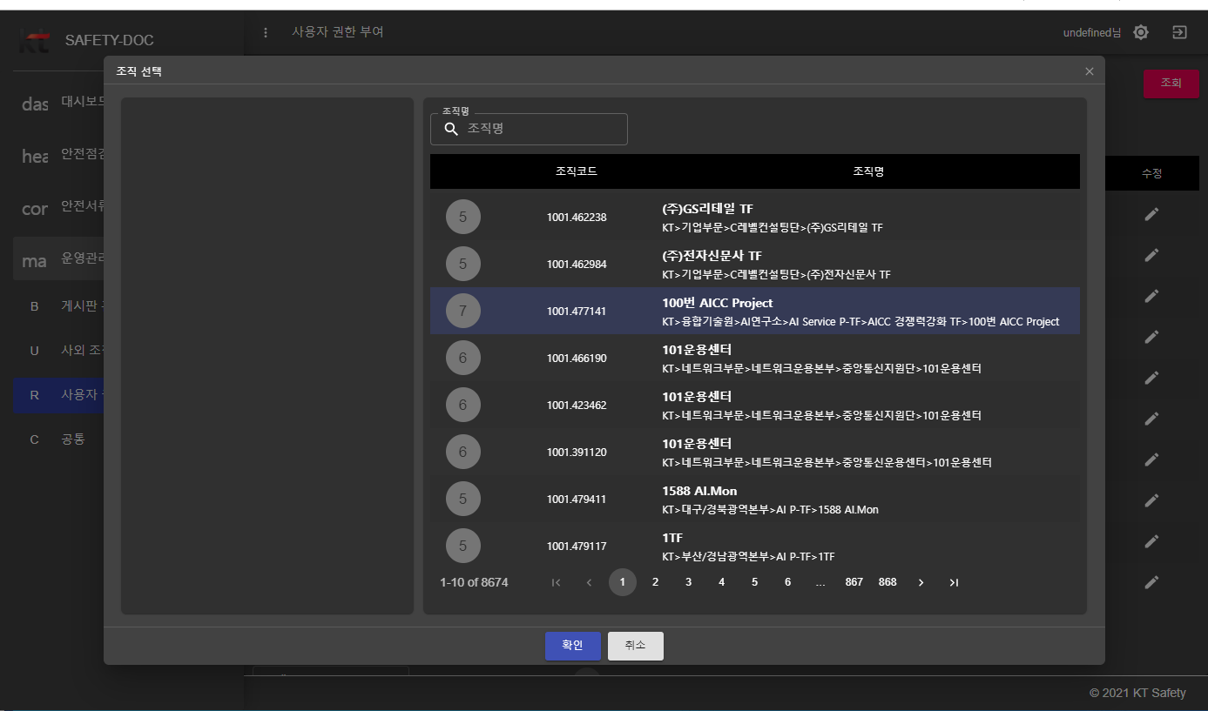
조직 선택
웹/모바일
조직을 계층으로 조회하고 특정 조직을 선택
모달 팝업
조직 명
조회
항목명 | 설명
조직트리
+ | 클릭시 하위 조직을 아래에 출력
- | 최종 말단 조직인 경우
조직명 | 클릭시 화면 우측에 해당 조직의 하위조직들을 출력
조직그리드
조직명 | 조직명으로 직접 검색할 경우 LIKE 검색임
조직리스트 | 특정조직을 선택하고 확인 클릭시 해당 조직을 return 특정조직을 DOUBLE CLICK 시 동일
총 nnn 건
+
KT
조직코드 | 조직 명
ㅇㅇㅇㅇㅇㅇ | KT>전남광역본부>순천지사
ㅇㅇㅇㅇㅇㅇ | ㅇㅇㅇㅇ
+
ㅇㅇㅇㅇ부분
+
ㅌㅌㅌㅌ 팀
+
태스크팀
-
SUB 팀
+
전납/전북 광영본부
+
파트너사
참고 사항
파트너사도 선택 가능
모바일은 TREE 제외
1.모바일에서는 트리 숨겨짐
2.우측에 사진의 테이블의 첫번째 숫자는 무시
3.모달 사이즈는 모바일에서는 풀 팝업, 데스크탑에서는 중간 풀 모달
4.좌측 트리는 antd tree 사용할 예정
5.검색 필드는 좌측에 검색 아이콘, 내용이 존재하는 경우 필드 우측에 x 버튼
6.페이징 처리하므로 “최대 100명까지만 출력됩니다” 라벨은 무시
확인
취소

Slide 2
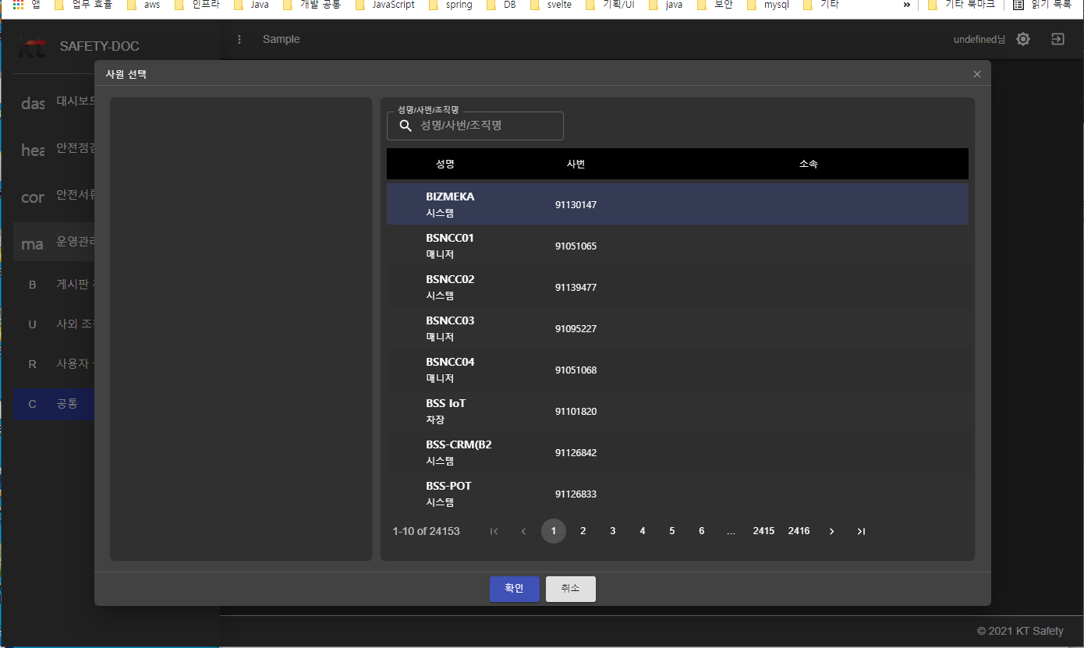
사원 선택
웹/모바일
특정 사원을 선택
모달 팝업
이름
조회
항목명 | 설명
조직트리
+ | 클릭시 하위 조직을 아래에 출력
- | 최종 말단 조직인 경우
조직명 | 클릭시 화면 우측에 해당 조직의 소속직원들을 출력 하위조직 직원들도 포함
사원그리드
이름 | 이름으로 직접 검색할 경우 LIKE 검색임
사원리스트 | 특정사원을 선택하고 확인 클릭시 해당 조직을 return 특정조직을 DOUBLE CLICK 시 동일
+
KT
총 nnn 건
+
ㅇㅇㅇㅇ부분
사번 | 성명 | 소속 | 직책/호칭
11111111 | 홍길동 | KT>전남광역본부>순천지점 | 팀장/과장
+
ㅌㅌㅌㅌ 팀
+
태스크팀
-
SUB 팀
+
전남/전북 광역본부
+
파트너사
참고 사항
파트너사도 선택 가능
모바일은 TREE 제외
확인
취소
* 최대 100명까지만 출력됩니다
1 페이지의 “조직선택“ 팝업과 동일한 패턴임
2.페이징 처리하므로 “최대 100명까지만 출력됩니다” 라벨은 무시

Slide 3
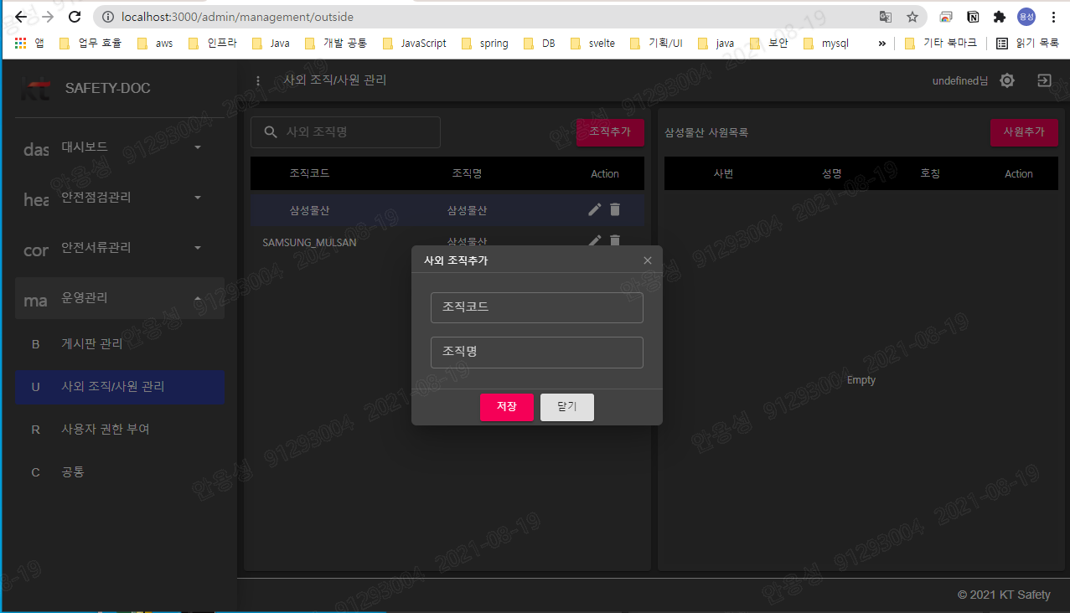
사외 조직/사원 등록
웹
자체적으로 관리하는 사외 조직 및 사원을 등록
페이지
조직 명
항목명 | 설명
조직 명 | 조직을 LIKE 검색
조직 | 특정 조직을 클릭하면 우측에 사원들 출력
조직코드 | 추가시 직접 입력 수정 불가
사번 | 추가시 직접 입력 수정불가
조직 코드
사번(이메일)
조직 명
성 명
호 칭
저장
닫기
저장
닫기
참고 사항
안전/보건 관리자 등 사외 인력을 관리해야 하는 경우
기획서에 표기된 것 처럼 라벨을 왼쪽에 넣을지 아니면 placeholder로 처리할지 결정 필요 : 왼쪽 라벨을 표기하면 됨
2. 화면에 캡쳐는 않되있지만 input 필드에 포커싱이 되면 인풋 상단에 fieldset처럼 라벨이 표기됨(용성에게 문의)
총 nnn 건

Slide 4
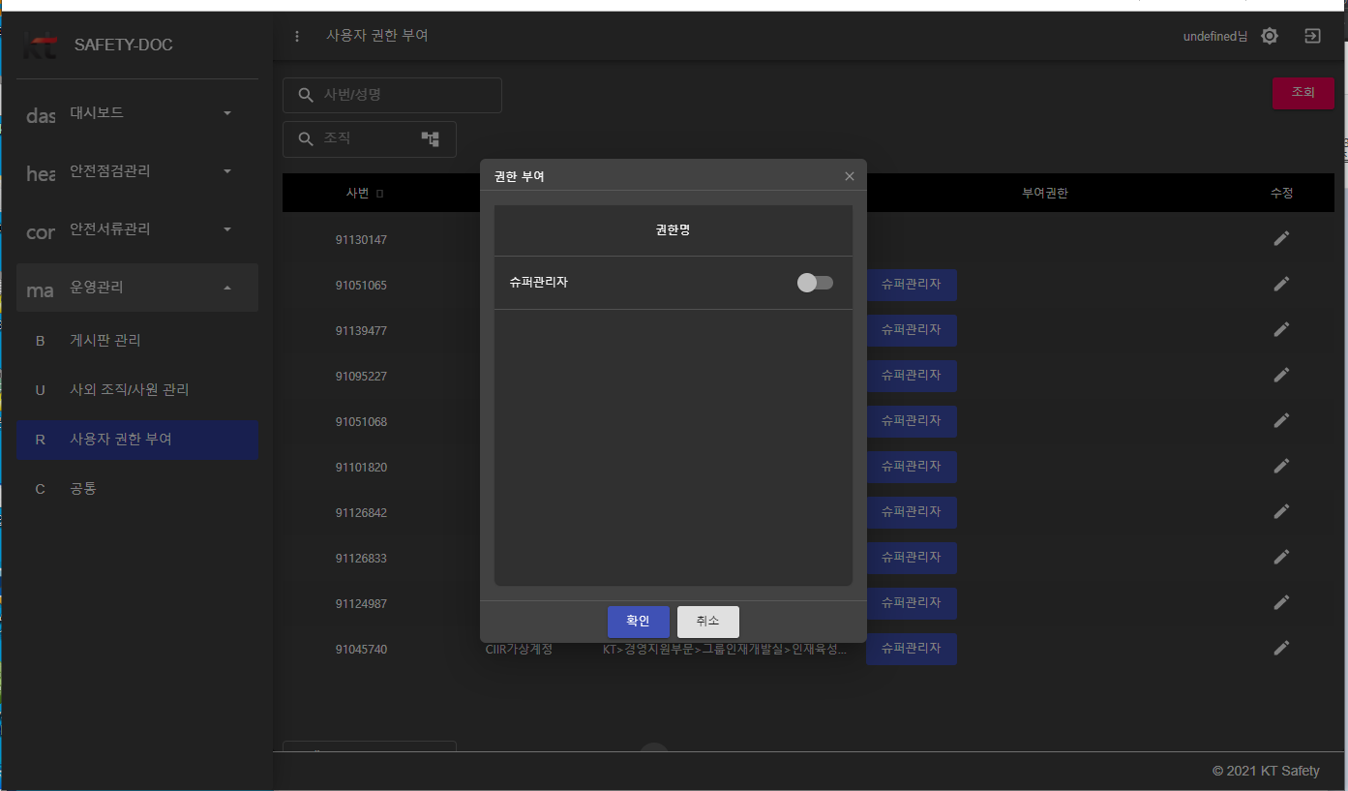
권한 부여 팝업
웹
페이지
캡쳐된 화면은 권한이 한 개이지만 5개 정도 존재합니다(스위치 스타일로 반영해주시면 됩니다)

Slide 5
댓글/답글 쓰기
웹
포털에서 들어온 질문에 대해 어드민 담당자가 답글을 등록
모달 팝업
댓글/답글 내역
항목명 | 설명
답변내역 | 상단에서 특정 fow를 클릭하면 하단에 내용이 출력
댓글/답글달기 | 클릭시 아래 댓글/답글란이 빈칸으로 활성화 됨
수정하기 | 상단에서 특정 row를 클릭하면 하단에 내용이 출력된 후 “수정하기”버튼 클릭시 내용이 수정가능하게 활성화 수정하기는 등록자 만 가능
삭제하기 | 상단에서 특정 row를 클릭하면 하단에 내용이 출력된 후 ‘삭제하기”버튼 클릭시 ALERT 메시지 후 학제 삭제하기는 등록자 만 가능
등록일시 | 등록자 | 내용
Yyyy-MM-DD HH:MI | ㅇㅇㅇ 부문>ㅇㅇㅇㅇ팀 홍길동 팀장/차장 | ㅌㅌㅌㅌㅌㅌㅌㅌㅌㅌㅌㅌㅌㅌㅌㅌㅌㅌㅌㅌ
Yyyy-MM-DD HH:MI | ㅇㅇㅇ 부문>ㅇㅇㅇㅇ팀 홍길동 팀장/차장 | ㅌㅌㅌㅌㅌㅌㅌㅌㅌㅌㅌㅌㅌㅌㅌㅌㅌㅌㅌㅌ
Yyyy-MM-DD HH:MI | ㅇㅇㅇㅇ부문>ㅇㅇㅇㅇ팀 홍길동 팀장/차장 | ㅌㅌㅌㅌㅌㅌㅌㅌㅌㅌㅌㅌㅌㅌㅌㅌㅌㅌㅌㅌ
댓글/답글 달기
수정하기
삭제하기
질의 사항 :
저장
닫기
해당 화면은 팝업화면임

Slide 6
안전 서류 템플릿 등록
웹
안전 서류 템플릿 을 등록 혹은 수정
팝업(모달)
항목명 | 설명
서류분류 | 관리책임자 등 선입 산업안정보건위원회 …
서류명 | 안전보건관리책임자 선임 서류
작성주기 | 년,반기,분기,격월,월,주,격일,매일, 수시
공사 유형 | 해당 템플릿이 적용되는 프로젝트 유형을 선택 직영,도급,수주 중 택일
결재선 | 해당 서류를 통합결재를 거칠 경우 각 단계별 결재자유형을 등록 안전담당자, 직상사, 안전책임자, 협조 중 택일
등록URL | 해당 서류를 클릭시 이동하는 등록화면의 URL
보전연한 | 1 ~ 5 년
템플릿 ID
123456789
사용중
등록자/일시
등록일시 이름 소속
서류 번호
템플릿 분류
산업안전보건위원회
V
템플릿 명
산업안전보건위원회 회의결과 공지 증빙자료사
설명
게시 등으로 공지하였음을 입증할 자료
질의사항
비상안전TF의 작성서류는 ?
보존연한(년)
V
템플릿 양식
xxxxxxxxxxxxxxxxxxxxx.ppt
?
X
해당 화면은 팝업화면임
템플릿 분류는 selectbox 입니다
설명은 textarea로 구성되면 됩니다
[?] 아이콘 필요
연결 URL
저장
닫기

Slide 7
템플릿 적용
웹
조직유형 / 공사유형별로 적용할 안전서류 템플릿을 지정
PAGE
항목명고 | 설명
공사유형 | 직영, 도급, 도급공사, 수주공사, 작업지시 도급공사의 경우 -. 도급공사, -. 건설발주자 천만원미만, -. 건설발주자 1억 미간 로 분리 수주의 경우 E부문,법인담당,OPS,고객컬설팅담당 구분
팝업
서류템플릿 | 해당 조직유형/공사유형에 적용할 템플릿을 선택
주기 | 년,반기,분기,격월,월,주,격일,일, 수시 중 택일
결재선 | N개의 결재선을 등록 담당.팀장,부장,지사장,검토,협조,안전보건총괄책임자
+ | 바로 아래에 결재선을 등록할 수 있는 콤보를 생성
- | 해당 결재선을 제거
서류 템플릿
선택
V
작성 주기
선택
V
결재선
ㅇㅇ
V
+
-
ㅇㅇ
V
+
-
ㅇㅇ
V
+
-
[+], [-] 아이콘 필요
안의 input 필드는 모두 selectbox 입니다
저장
닫기
참고사항
작업지시의 경우 중량물작업계획서
동일한 템플릿을 공사유형에 따라 메타정보를 분리하여 관리
지사지점과 센터는 서류를 동일하게 관리
같은 수주라도 법인담당과 E부분은 다르게 관리
질의사항
즉 적용대상 조직유형별로 서류메타정보를 관리할 필요가 있는가?
작업지시의 경우 중량물작업계획서

Slide 8
공사 관리
웹
조직/년도기준의 직영/도급과, SRM과 ERP로 부터 수신된 공사, 중량물 작업지사 등 안전서류 작성대상 공사를 관리
PAGE
항목명 | 설명
공사조직 | 찾기 버튼 클릭시 KT조직 선택화면 팝업 Default : 로그인회원의 소속 조직 예: KT를 선택할 경우 KT 내의 모든 조직을 출력
완료 포함 | CHECK 시 기 완료된 공사도 출력
상세 | 클릭시 안전/보건 관리자 및 담당자 상세를 출력
협의체 | 구성된 도급협의체의 수
연계번호 | SRM, ERP, 안전작업에서 수신된 공사의 경우 해당 새스템에서 관리하는 번호
년도 직영공사 편성 | 클릭시 직영공사편성 팝업 공사조직은 로그인회원의 소속 지사/지점, 수정 불가 편성하기 버튼 클릭시 해당 조직의 직영공사와 직영에서 요구하는 안전서류별 작성일정 자료를 생성 기 편성되어 있는 경우 오류처리
공사 조직
전남광역본부>순천지점
공사 유형
직영 혹은 도급
공사 년도
2021
V
편성하기
참고 사항
작업지시는 중량물 작업지시만 관리(작업계획서 때문)
작업지시의 책임자는 작업지시 등록자
질의사항
완료된 공사의 서류는 진행관리에서 제외해야 함 => 공사별로 완료를 별도 등록할 것인가 아니면 공사기간이 지나면 자동 완료 처리할 것인가

Slide 9
유예 사유
저장
닫기

Slide 10
지급일
YYYY-MM-DD
보호구명
ㅇㅇ
안전인증번호
ㅇㅇ
수량
1
수령인
사번
이름
소속
찾기
지급담당
사번
이름
소속
찾기
저장

Slide 11
점검 항목 등록/수정 팝업(모달)
점검유형별 CHECK 항목을 등록
공통의 경우도 동일
항목 ID
항목명 | 설명
부문 | (N부문, C부문, E부문) 중 택일
공사 유형 | 맨홀, 전주, 맨홀+전주, 기타 중 택일
점검내용 | TEXT와 이미지를 혼재하여 등록
사용/미사용 | 특정 분류를 미사용처리하면 분류에 해당하는 항목전체가 미사용처리됨
작업 부문
v
공사 유형
v
사용
미사용
항목 명
점검 내용
Edit 도구
저장
닫기

Slide 12
작업지시서 목록 팝업
작업지시현황에서 선택한 수치에 대한 목록
총 NNN 건
엑셀다운
순번 | 조직 | 작업일 | 작업시간 | 공사명 | 상태 | 상세
1 | DDD>DDDDDDDDDDDDDDDD | YYYY-MM-DD | HH:MI!HH:MI | DDDDDDDDDDDDDDDDDDDDDDDDDDDD | 작성중 | 보기
 |  |  |  |  | 승인요청 | 보기
 |  |  |  |  | 승인완료 | 보기
 |  |  |  |  | 취소요청 | 보기
 |  |  |  |  | 취소완료 | 보기
항목명 | 설명
작업일 | E부문의 경우 기간
작업시간 | E부문의 경우 시간은 없음
보기 | 보기 버튼 클릭시 상세내역을 별도 페이지에 출력
질의 사항 :

Slide 13
등록 서류 검색 (모달 팝업)
서류유형
V
V
등록한 혹은 등록중인 서류를 찾기 검색
서류분류 전체
서류 유형 전체
전체
진행상태
V
공사번호
직영시 조직명+년도 공사는 공사명 + 기간
찾기
항목명 | 설명
확인 | 특정 ROW를 선택하고 확인 클릭 시 해당 ROW를 RETURN 특정 ROW를 DOUBLE CLICK 시 도 동일하게 처리
등록자
이름
소속
찾기
작업지시 ID
작업지시 명
소속
총 NNN 건
조회
질의사항
등록일시 | 등록ID | 서류유형 | 등록자사번 | 등록자 명 | 소속 | 진행상태
2020-01-02 23:00 | 123456789 | XXXXXXXXXXXXXXXXXX | 11010101 | 홍길동 | ㅇㅇㅇㅇㅇ>ㅇㅇㅇㅇㅇ | 작성중
2020-01-02 23:00 | 123456719 | XXXXXXXXXXXXXXXXX | 11010101 |  |  | 승인신청
2020-01-02 23:00 | 123456719 | XXXXXXXXXXXXXXXXX | 11010101 |  |  | 완료
PAGER
확인
취소

Slide 14
미흡 내역 등록
텍스트
이미지
TEXT OR IMAGE

Slide 15
점검 결과 확인서명 (앱)
점검자
등록자의 사원명,직책/호칭,소속이 출력됩니다
사인
확인자
등록자의 사원명,직책/호칭,소속이 출력됩니다
사인

